Slide 1


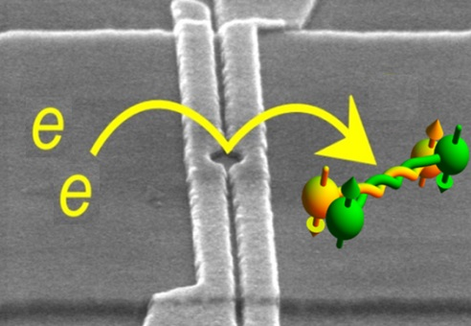
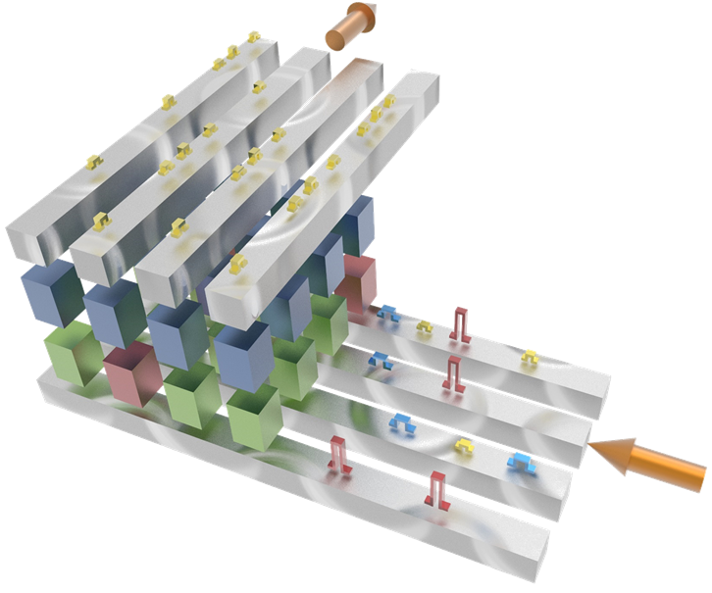
YU-KRISS 융합반도체 융합대학원 과정
조만호(YU)–배명호(KRISS) 융합 연구팀
위상절연체 스핀트로닉스
스핀-궤도 운동량을 이용한 이차원 위상절연체의 스핀-전자 상호 거동 연구
단전자 스핀 동역학 및 검출 연구
2차원 반도체 기반 양자점 연구
2차원 반도체 양자 현상 규명
전자 양자 광학
멀티레벨 상변이 소자 개발
단일 광자원 & 전자원 연구
단일 전자 기반 플라잉 큐빗 연구
전자의 양자적 거동 규명
AI 반도체용 초 저에너지 상변화 메모리 (PRAM) 재료 /소자 특성 연구
국소 전자 구조 및 초 격자간 원자단위 Transition 연구
산-학-연 공동연구를 통한 미래 핵심 소재/소자 연구: 기초-심화-응용의 total solution

